Slide 1
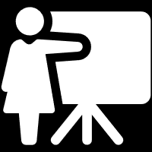
영화 리뷰를 통한 감성분석
자연어 처리 및 정보 검색
오늘도 밤샘각
조원 : 김현빈 김민조 백인혁 함지훈 손상혁
Notes:
안녕하세요. 영화를 통한 감성분석 이라는 주제로 발표 시작하겠습니다.

Slide 2
01 주제 및 개요
02 목표
INDEX
03 결과
04 Q&A
Notes:
발표내용은 주제 및 개요부터 소개해드리면서 저희 프로젝트 목표 및 진행 내용, 결과 순으로 발표하고 간단히 qua 받고 마치도록 하겠습니다..

Slide 3
1”
주제 및 개요

Slide 4
01
주제
개요
02
03
감성 분석 이란?
04
주어진 문장에서 사람들의 태도, 의견, 혹은
성향과 같은 정보를 알아내는 기법
긍정 VS 부정
Notes:
저희 주제에서 쓰이는 감성분석에 대해서 소개를드리자면 주어진 문장에서 사람들의 태도, 의견, 혹은 성향과 같은 정보를 알아내는 기법을 의미함으로써 저희는 그 정보들중에 긍정인지 부정의 의미를 품고 있는지 판단하는게 저희 목표입니다.

Slide 5
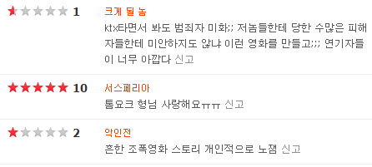
01
주제
개요
02
영화 리뷰
03
04
영화 리뷰를 통해서 가장 유사한 리뷰를 찾아서
긍정 부정으로 구분 해보자!
Notes:
그러면 ;어떻게 긍정부정을 가릴건지에 대한 의문이 생기게 됩니다. 이를 구현하고자 택한 방법은 저희가 수업시간에 배웠던 티에프 아이디에프 와 코사인 유사도 방법입니다. 이를 이용해 저희가 미리 입력한 리뷰들 중 가장 유사한 리뷰를 찾아 그 리뷰의 평점과 비슷하다고 판단, 긍 부정을 나누는 방법입니다.

Slide 6
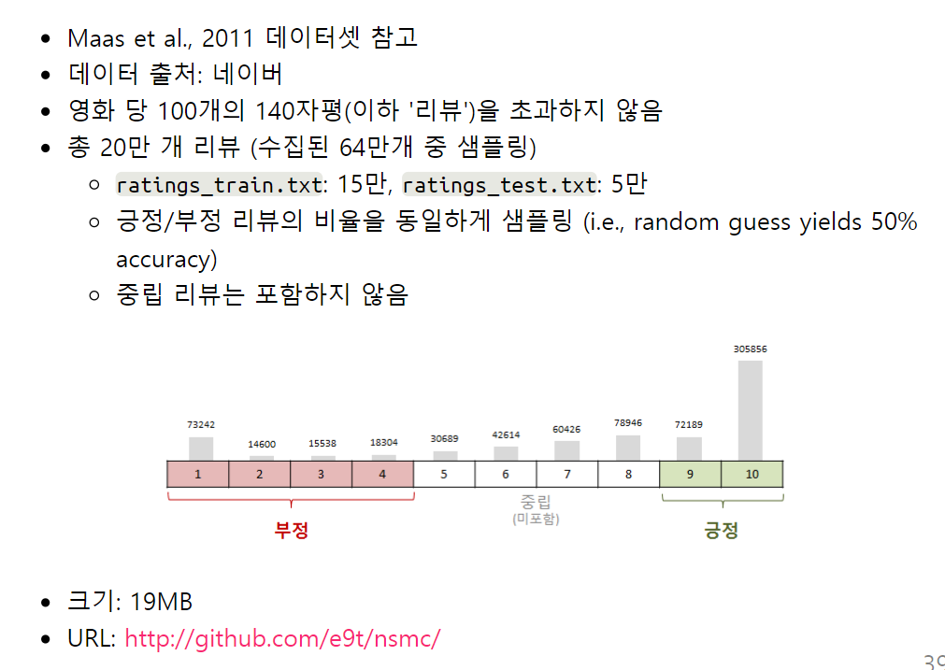
01
주제
개요
02
영화 리뷰 자료
03
04
1 ~ 3 : 부정
8 ~ 10 : 긍정
으로 재설정
출처: https://github.com/e9t/nsmc
네이버영화리뷰 데이터를 사용
Notes:
이를 위해 저희가 준비한 영화 리뷰 데이터는 다음 링크에서 제공하는 네이버 영화 리뷰가 데이터 대상이 되겠고, ㄱ이중엔 레이팅이 1부터 10까지 총 10개가 존재하는데, 이중에서 저희는 1부터 3까지 부정 8부터 10까지 긍정데이터로 사용, 나머지는 중립으로써 포함하지 않는 방법을 택하였습니다.

Slide 7




02
순서도가 필요하다면 쓰세요
큰 제목
01
02
01
02
03
아이콘은
바꿔서 쓰면
됩니다
내 용 넣 기
내 용 넣 기
내 용 넣 기
00

Slide 8
2”
목 표

Slide 9
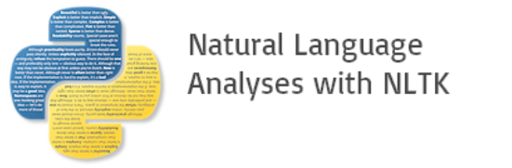
02
영화 리뷰글 분석
목표
01
03
04
KoNLPy 사용 영화 리뷰 형태소 분석
데이터 전체 Okt를 통해서 형태소 분해해서 저장
Notes:
저희는 리뷰를 먼저 형태소 단위로 나누기 위해 형태소 분리기를 고르는 작업을 진행하엿습니다. 결과적으로는 Okt 오픈 코리안 텍스트라는 형태호 분리기를 택하게 되엇는데요.

Slide 10
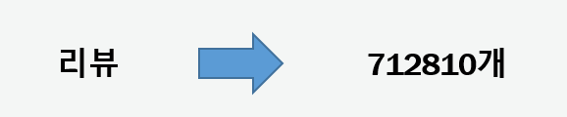
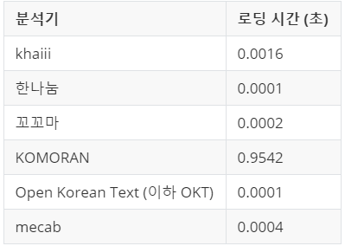
02
영화 리뷰글 분석
목표
01
Okt를 선택하게 된 배경
03
04
1. 빠른 속도
2. 문장 분석 품질
토큰화
정규화
어구 추출
어근화
<100회 반복 수행 간 최소 시간>
<4가지 기능 제공>
Notes:
이를 택하게 된 이유에 대해선 크게 2가지가 잇겟는데요. 1번짼 빠른 속도입니다. 여러 분석기가 잇엇는데 그중 오크트가 가장 빠른 성능을 보여주어서 리뷰 데이터가 700000만개에 달하는 저희의 입장에선 매우 매력잇는 분석기엿고, 뿐만 아니라 분석 품질 역시 정규화 토큰화 어근화 어구추출 등 4가지 기능들을 제공해 매우 정확하딘 않지만, 저희가 긍부정의 결과를 얻는데는 크게 문제가 되지않는다고 생각해 오크트를 이용해 리뷰를 형태소로 분리하게 되엇습니다.

Slide 11
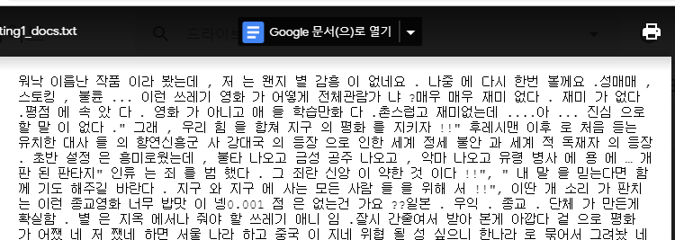
02
영화 리뷰글 분석
목표
01
Rating 1
03
04
Rating 2
Rating 별 분류
리뷰를 평점 1 ~ 10까지 구분해서 10개의 document text에 저장해 10개의 txt 파일 생성
.
.
.
Rating 10

Slide 12
02
영화 리뷰글 분석
목표
01
03
04
리뷰
712810개
단어
237894개
(형태소 분리 후)
Notes:
저희가 분석한 리뷰는 약 70만개가 되겟고, 형태소 분리후 중복되는 단어를 제거한 결과 23만개로 줄어드는 걸 확인할수있엇습니다.

Slide 13
02
영화 리뷰글 분석
목표
레이팅(평점)과 상관없이 유사하게 나타난 단어들 제거
Ex) ‘이’, ‘영화’, ‘을’ 등등
01
03
04
3가지 case에 대해 테스트
case 1
case 2
case 3
237894개
11833개
5826개
(전처리하지 않은 단어들)
[제거]
1. 등장빈도가 50번 미만인 단어들
2. 특수문자
[정규화]
자, 모성의 나열
Ex) (ㅋㅋㅋ -> ㅋ) (ㅠㅠㅠㅠ -> ㅠ)
1

Slide 14
02
영화 리뷰글 분석
목표
2
레이팅(평점)과 상관없이 유사하게 나타난 단어들 제거
Ex) ‘이’, ‘영화’, ‘을’ 등등
01
03
3가지 case에 대해 테스트
04
등장빈도가 50번 미만인 단어들의 경우 토큰화가 잘못된 단어일 경우가 높아, 이런 경우 역시 예외처리가 필요.
또한 의미가 중복되는 리뷰들을 찾아, 분산되지 않도록 정리(정규화)
1
case 1
case 2
case 3
237894개
11833개
5826개
(전처리하지 않은 단어들)
[제거]
1. 등장빈도가 50번 미만인 단어들
2. 특수문자
[정규화]
자, 모성의 나열
Ex) (ㅋㅋㅋ -> ㅋ) (ㅠㅠㅠㅠ -> ㅠ)
1

Slide 15
02
영화 리뷰글 분석
목표
2
레이팅(평점)과 상관없이 유사하게 나타난 단어들 제거
Ex) ‘이’, ‘영화’, ‘을’ 등등
01
03
04
3가지 case에 대해 테스트
case 1
case 2
case 3
237894개
11833개
5826개
(전처리하지 않은 단어들)
[제거]
1. 등장빈도가 50번 미만인 단어들
2. 특수문자
[정규화]
자, 모성의 나열
Ex) (ㅋㅋㅋ -> ㅋ) (ㅠㅠㅠㅠ -> ㅠ)
1

Slide 16
02
영화 리뷰글 분석
목표
3
레이팅(평점)과 상관없이 유사하게 나타난 단어들 제거
Ex) ‘이’, ‘영화’, ‘을’ 등등
01
2
03
옆과 같은 방식으로 유사도를 비교분석하려 했으나,,,,
단어의 80%가 모든 문서에서 등장하게 되면서,
idf의 의미가 없어짐
TF-IDF
+
Cosine Similarity
04
case 1
237894개
그래서 기존의 tf-idf 값들 중 tf값만 사용하되,
모든 문서에서 공통으로 등장하는 단어들을
제외한 vsm을 생성
(전처리하지 않은 단어들)
1
[제거]
1. 등장빈도가 50번 미만인 단어들
2. 특수문자
[정규화]
자, 모성의 나열
Ex) (ㅋㅋㅋ -> ㅋ) (ㅠㅠㅠㅠ -> ㅠ)

Slide 17
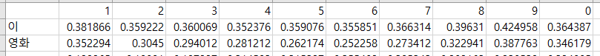
02
영화 리뷰글 분석
목표
3
레이팅(평점)과 상관없이 유사하게 나타난 단어들 제거
Ex) ‘이’, ‘영화’, ‘을’ 등등
01
[Example]
03
04
case 1
237894개
단어 ‘이’ 와 ‘영화’ 같은 경우 모든 문서에서 높은 등장빈도를 가지고있으므로 vsm에서 제외
‘이’ : 모든 문서에서 35 ~ 42%의 빈도를 보임
‘영화’ : 모든 문서에서 25 ~ 38%의 빈도를 보임
(전처리하지 않은 단어들)
1
[제거]
1. 등장빈도가 50번 미만인 단어들
2. 특수문자
[정규화]
자, 모성의 나열
Ex) (ㅋㅋㅋ -> ㅋ) (ㅠㅠㅠㅠ -> ㅠ)

Slide 18
3”
결과

Slide 19
02
영화 리뷰글 분석
목표
레이팅(평점)과 상관없이 유사하게 나타난 단어들 제거
Ex) ‘이’, ‘영화’, ‘을’ 등등
01
03
04
3가지 case에 대해 테스트
case 1
case 2
case 3
237894개
11833개
5826개
(전처리하지 않은 단어들)
1
[제거]
1. 등장빈도가 50번 미만인 단어들
2. 특수문자
[정규화]
자, 모성의 나열
Ex) (ㅋㅋㅋ -> ㅋ) (ㅠㅠㅠㅠ -> ㅠ)
Notes:
저희는 높은 정확도를 얻고자, 두번의 필터링을 진행하였는대요.

Slide 20
02
영화 리뷰글 분석
목표
3
레이팅(평점)과 상관없이 유사하게 나타난 단어들 제거
Ex) ‘이’, ‘영화’, ‘을’ 등등
01
Test data 준비:
6개의 rating 문서(1 ~ 3, 8 ~ 10)에서 각각 1000개씩 data들을 뽑아서 총 6000개의 test data set 을 생성.
03
1
04
3가지 case에 대해 테스트
case 1
case 2
case 3
237894개
11833개
5826개
(전처리하지 않은 단어들)
1
[제거]
1. 등장빈도가 50번 미만인 단어들
2. 특수문자
[정규화]
자, 모성의 나열
Ex) (ㅋㅋㅋ -> ㅋ) (ㅠㅠㅠㅠ -> ㅠ)
2

Slide 21
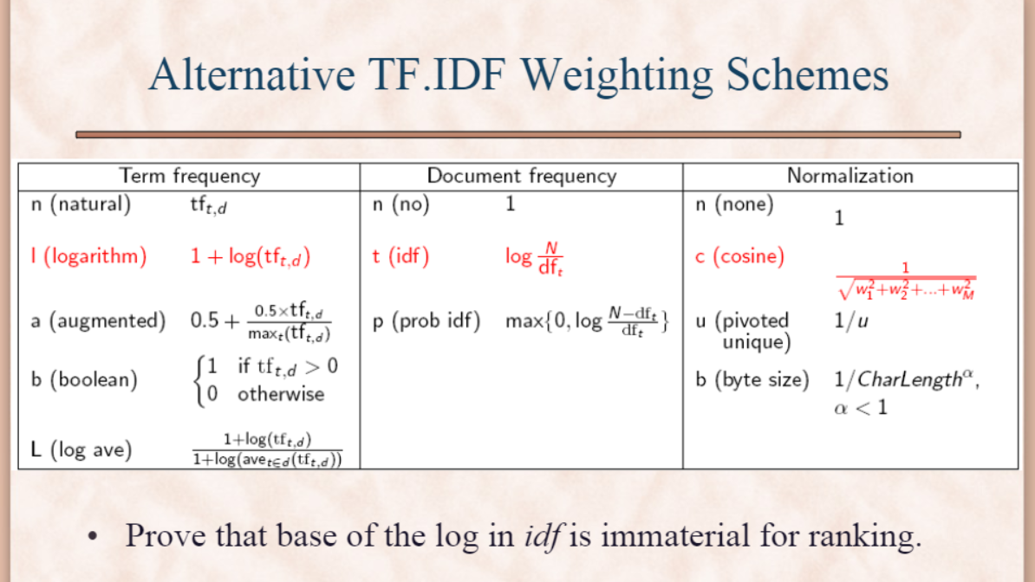
02
영화 리뷰글 분석
목표
01
03
04
Tf 방식에 따른 정확도를 확인해 보고자, n(natural)방식과 a(augmented)방식 2가지를 선택해 비교해보았다.

Slide 22
03
영화 리뷰글 분석
목표
결과
01
Case 1: 전처리 하지 않은 경우
02
04
TF 모델 | 정확도 ACC
Tf = n | 67.8%
Tf = a | 66%
(TF방식에 따른 정확도)

Slide 23
03
영화 리뷰글 분석
결과
01
Case 2: 특수문자 제거 및 정규화 처리한 경우
02
04
TF 모델 | 정확도 ACC
Tf = n | 68.5%
Tf = a | 68.8%
(TF방식에 따른 정확도)

Slide 24
03
영화 리뷰글 분석
목표
결과
01
Case 3: (Case 2) + 레이팅과 상관없이 유사하게 나타난 단어들 제거한 경우
02
04
TF 모델 | 정확도 ACC
Tf = n | 74.4%
Tf = a | 75.1%
(TF방식에 따른 정확도)

Slide 25
03
영화 리뷰글 분석
목표
결과
01
02
04

Slide 26
03
결론?
Case 1과 Case 2의 경우, tf-idf값을 적용하지 않고, tf값만을 이용하고 50번 이상 등장한 단어들만 모은 경우다 보니, 단순 tf값을 비교한다는 한계점은 여실히 보여주게 됨
VSM을 단순하게 빈도수를 이용해 줄인 건 정확도면에서 크게 의미가 없다.
영화 리뷰글 분석
목표
결과
01
02
04
정확도: 68%에 그침

Slide 27
03
결론?
반면 Case 3의 경우 idf값을 사용하지 않는 대신, 모든 문서에서 공통적으로 비슷한 비율로 등장한 단어를 찾아 제거해 준 결과 case 1, 2에 비해서 정확도가 올라가는 효과가 존재한다.
영화 리뷰글 분석
목표
결과
01
02
04
68% → 75%
(약 7% 상승)

Slide 28
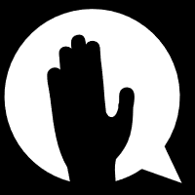
Question ?

Slide 29

Thank You!

